Slide 1
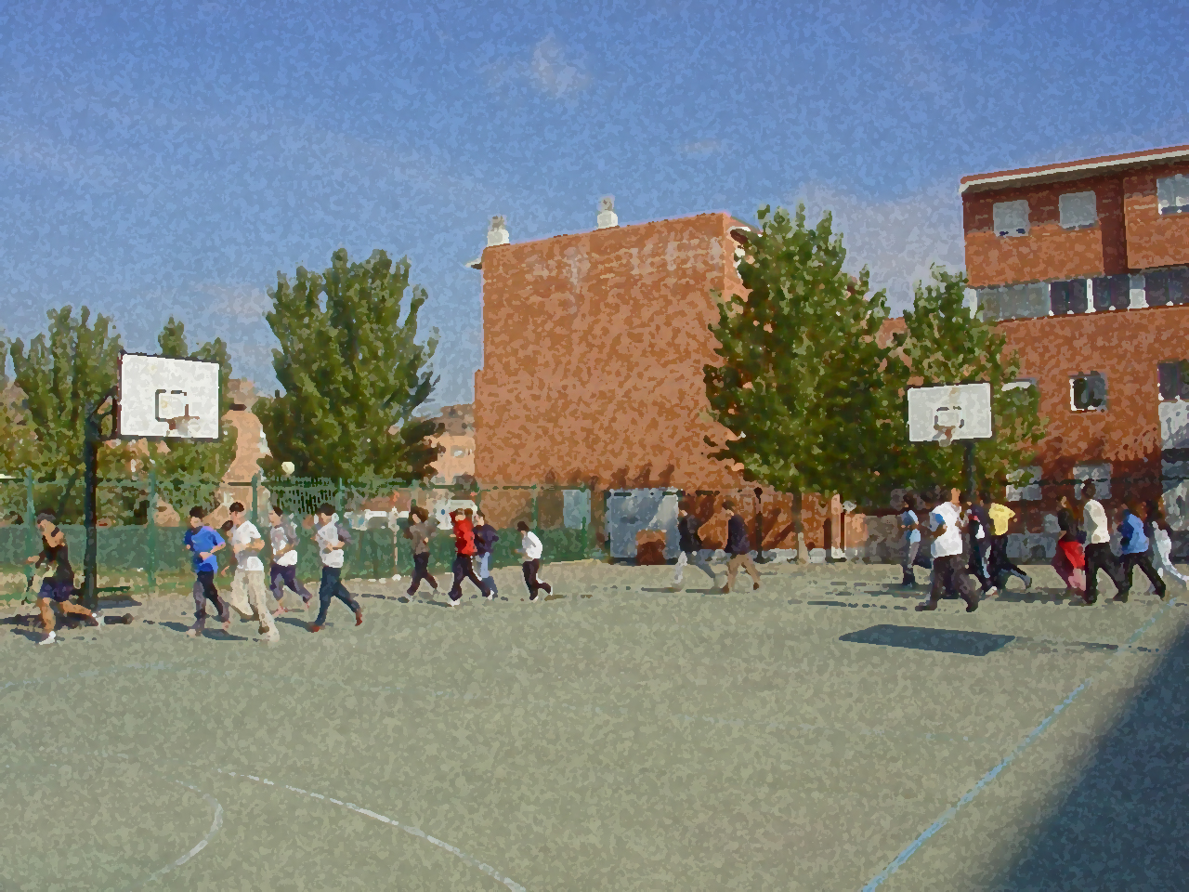
Fundamentos para la ESO y el Bachillerato. Un aprendizaje comprensivo y vivencial
El Equilibrio

Slide 2
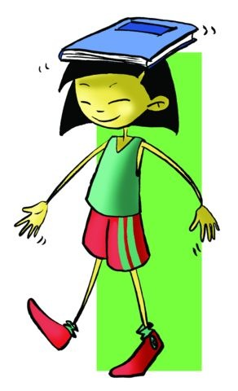
Índice
Objetivos
Concepto y clases.
Equilibrio estático.
Equilibrio dinámico.
Factores que intervienen en el equilibrio.
Factores sensoriales.
¿De qué depende el equilibrio?
Factores físicos
Medición del equilibrio.
Tan importante es mantener el equilibrio antes de hacer cualquier movimiento, como cuando se está realizando, así como al terminarlo, para poder de esta manera, realizar el siguiente con igual efectividad.
Controlar nuestro cuerpo en todas las situaciones es una gran ventaja que te ayudará a realizar ejercicios de mayor dificultad.

Slide 3
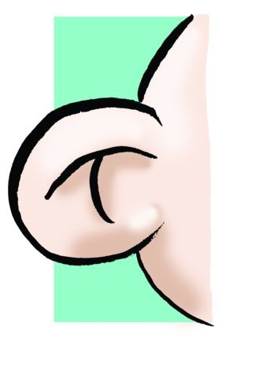
Objetivos
- Realizar actividades físicas que mejoren nuestro control postural estático y dinámico, conociendo los factores que afectan de una manera u otra a nuestra inestabilidad.
- Elaborar actividades que favorezcan y potencien nuestro equilibrio corporal, superando acciones propuestas.

Slide 4
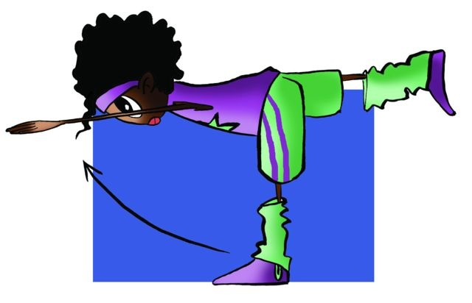
"la capacidad de asumir y sostener cualquier posición del cuerpo contra la ley de gravedad". Veamos dos tipos de equilibrio, el estático y el dinámico
Concepto

Slide 5
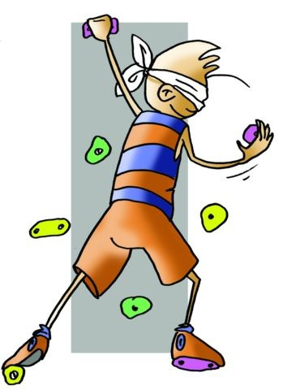
Equilibrio estático
Con cierta importancia en el mundo deportivo, sobre todo en algún ejercicio de la gimnasia artística, o de la escalada, se puede definir como la capacidad de mantener el cuerpo erguido o en cualquier posición estática, frente a la acción de la gravedad.

Slide 6
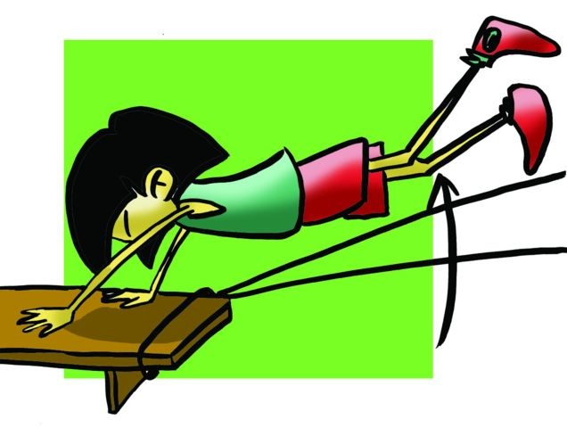
Equilibrio dinámico
Con una importancia más directa sobre la mayoría de los deportes, se define como la capacidad de mantener la posición correcta que exige la actividad física (esquí, ciclismo, deportes de equipo), a veces realizada en el espacio (aire) (voleibol, acrobacias,…), a pesar de la fuerza de la gravedad.

Slide 7
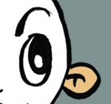
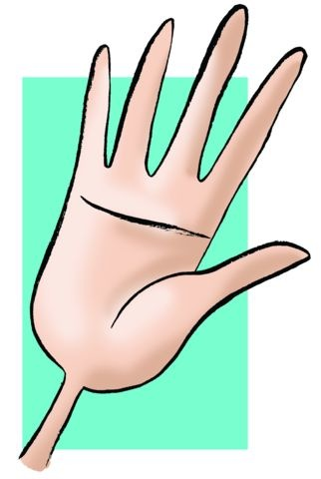
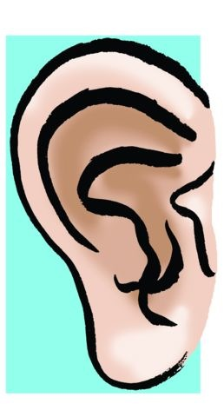
Factores que intervienen en el equilibrio.
Factores sensoriales:
La vista. A través del ojo podemos observar las distancias de los objetos y establecer referencias y contrastes.
El tacto. Interviene informando de las diferentes posiciones que experimentamos a través de las presiones, distensiones, etc.
El oído. A través de los canales semicirculares y el aparato vestibular situado en el oído interno, nos informa constantemente de nuestra posición.
Órganos propioceptivos kinestésicos. Estos órganos están situados en los músculos y los tendones y nos informan constantemente sobre qué músculo debe flexionarse, extenderse,… en cada movimiento.

Slide 8
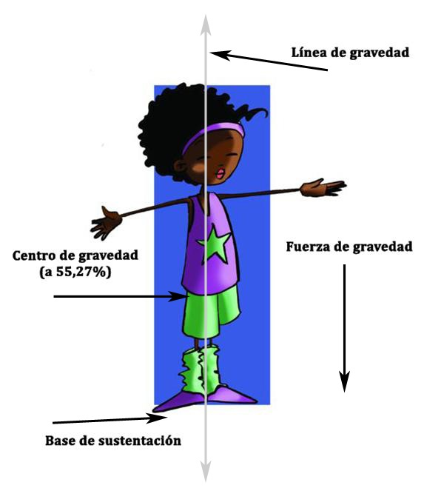
¿De qué depende el equilibrio?
Fuerza de gravedad | Es la fuerza que la Tierra ejerce sobre los cuerpos atrayéndolos y a la que todos estamos sujetos.
Centro de gravedad | Es el punto por donde pasan todas las fuerzas que actúan sobre el cuerpo. Está situado en un punto que es el 55,27% de la altura del sujeto.
Base de sustentación | Es el lugar donde se apoya el sujeto en el movimiento.
Línea de gravedad | Es una línea imaginaria que debe pasar siempre por la base de sustentación para que el equilibrio se mantenga. Es la línea que une el centro de gravedad con el centro de la Tierra.

Slide 9
Medición del equilibrio estático.
Lo mediremos entre otros con el test descrito por Letwin y Femández y que consiste en realizar la balanza. Adelantando el tronco y colocándolo paralelo al suelo, a la vez que se eleva una pierna por detrás, mirando siempre el frente.
Se trata de mantener la posición 10 segundos con el siguiente baremo:
- si se mantiene, 4 puntos.
- si se duda ligeramente, 3 puntos.
- si pierde el equilibrio más de una vez, 2 puntos.
- si no es capaz de mantenerlo en ningún momento, 1 punto.

Slide 10
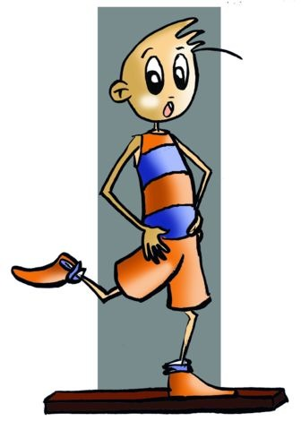
O bien con el test de Elmar Kornexl que consiste en colocar un pie sobre un soporte de 2 cm de ancho y guardar el equilibrio con las manos en la cintura. Se realizarán tres intentos y la media de los tres tiempos dividido entre seis será la nota, salvo que en alguno de ellos se llegue a estar 60” en cuyo caso la prueba ha terminado con resultado de 10.
Normas. La pierna libre no podrá apoyarse en el suelo y las manos deberán permanecer en la cintura.

Slide 11
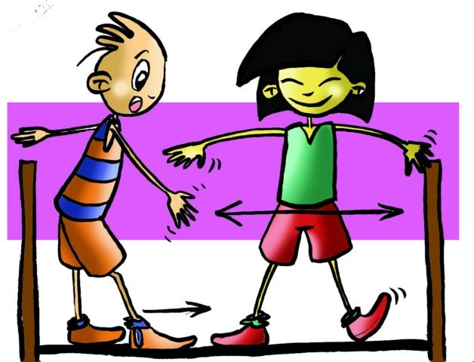
Medición del equilibrio dinámico
Este tipo de equilibrio lo mediremos con un test que consiste en caminar sobre una barra de equilibrio de 3,60 metros de largo y a una altura de 15 cm. del suelo.
Situándose en un extremo, se deben realizar tres pasadas. La primera, recorriendo el trayecto de frente hasta el otro extremo y la segunda y tercera colocándonos lateralmente y en ambos sentidos.
Usaremos el siguiente baremo.
- si lo desarrolla con normalidad, 4 puntos.
- si compensa el equilibrio, 3 puntos.
- si compensa el equilibrio tocando el suelo más de una vez, 2 puntos.
- si no puede completarlo, 1 punto.

Slide 12
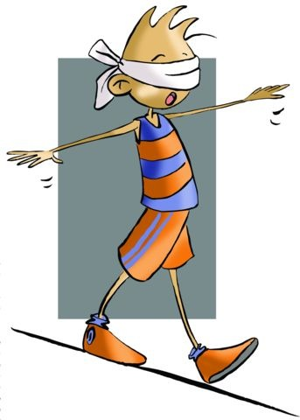
Los ejercicios para desarrollar el equilibrio deben de ir encaminados paralelamente al desarrollo de los factores sensoriales de los que depende, es decir, deben abarcar sensaciones táctiles, apreciación de referencias y distancias, etc.
Algunos ejemplos son:
– Caminar descalzo (sensaciones plantares). – Subir y bajar una escalera (apreciación de distancias). – Llevar un objeto sobre la cabeza y caminar. – Hacer la balanza. – Caminar con los ojos cerrados y guiados. – Caminar sobre una línea recta y sobre una curva. – Caminar sobre una barra. – Ejercicios de acrosport o acrogimnasia. – Ejercicios sobre un pie, en el suelo y sobre bases más pequeñas. – Caminar por el plano inclinado de los bancos apoyados en la espaldera

Slide 13
VAMOS A VER SI HA QUEDADO CLARO EL TEMA. CONTESTA A ALGUNAS CUESTIONES.
¿Conoces todos los tipos de equilibrio?
¿Qué factores inciden en el equilibrio?
¿Sabes qué es y por dónde pasa la línea de la gravedad?
¿Conoces algún ejercicio para mejorar el equilibrio?
¿Cómo se realiza el test de la balanza?
Cuando ves en un circo que un señor va caminando por un alambre, ¿Qué tipo de equilibrio está realizando?
¿Cuáles son los factores sensoriales que intervienen en el equilibrio?
¿Para tener más equilibrio debes tener un centro de gravedad más elevado?.

